Slide 1
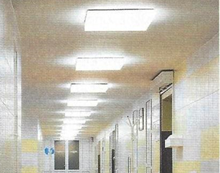
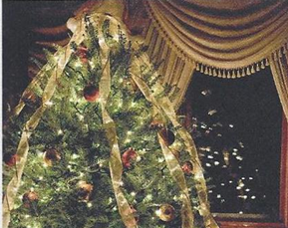
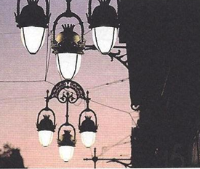
ELEKTRIČNA VEZJA

Slide 2
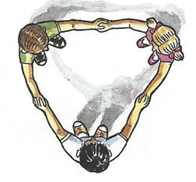
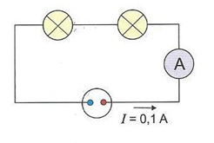
ZAPOREDNA VEZAVA PORABNIKOV
Skozi zaporedno vezane porabnike teče enak tok.

Slide 3
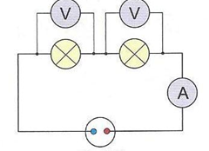
Vsota napetosti na zaporedno vezanih porabnikih je enaka napetosti vira.
$$U_{1}+ U_{2}=U$$

Slide 4
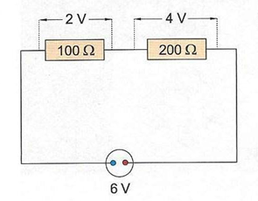
Napetost vira se po zaporedno vezanih porabnikih porazdeli tako, da je razmerje napetosti enako razmerju uporov.

Slide 5
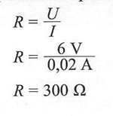
Kolikšen je skupni upor zaporedno vezanih upornikov?
I = 0,02A
U = 6 V
R = ?
Skupni upor je 300 𝛀.
Upornik z uporom 300 𝛀 lahko nadomesti zaporedno vezana upornika za 100 𝛀 in 200 𝛀.

Slide 6
Ali je skupni upor zaporedno vezanih upornikov vedno enak vsoti uporov teh upornikov?
U = $U_{1}+U_{2}+…+U_{n}$
U = RI
$$U_{1}=R_{1}I$$
$$U_{2}=R_{2}I$$
…
$$U_{n}=R_{n}I$$
RI = $R_{1}I$ + $R_{2}I$ + … +$R_{n}I$
R = $R_{1}$+ $R_{2}$+ … + $R_{n}$
Skupni upor zaporedno vezanih upornikov je enak vsoti njihovih uporov.

